Slide 1
Neslyšící umělci
Petr Pánek
30.3.2020

Slide 2
Neslyšící čeští umělci v historii
Protože se jedná o velké téma, uděláme si jen krátký vhled do této kapitoly
Představíme si pár herců, mimů, filmařů, malířů, uměleckých knihařů…
Kdyby vás některá osobnost více zajímala, určitě o ní samy najdete další informace

Slide 3
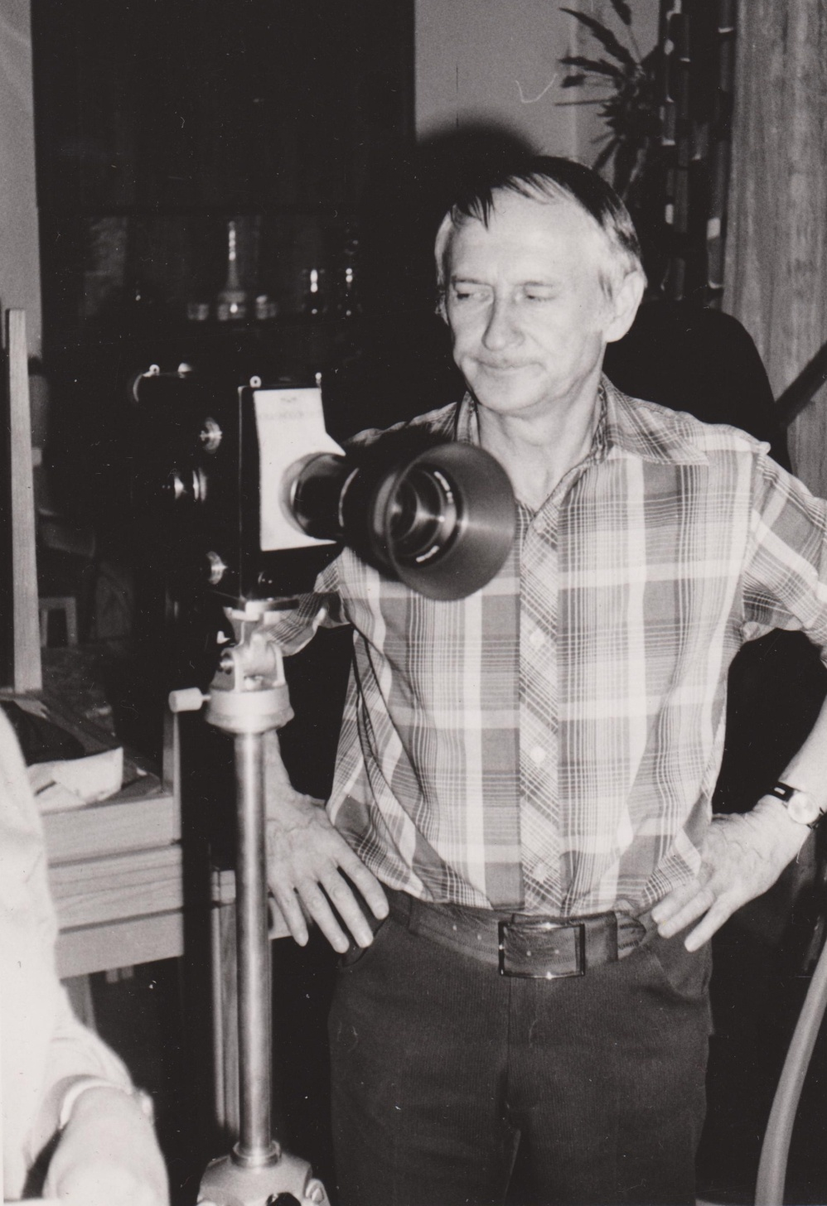
Boris Masník (1923–2011)
Slavný neslyšící grafik, animátor, kameraman
Podílel se na výrobě více než 100 filmů

Slide 4
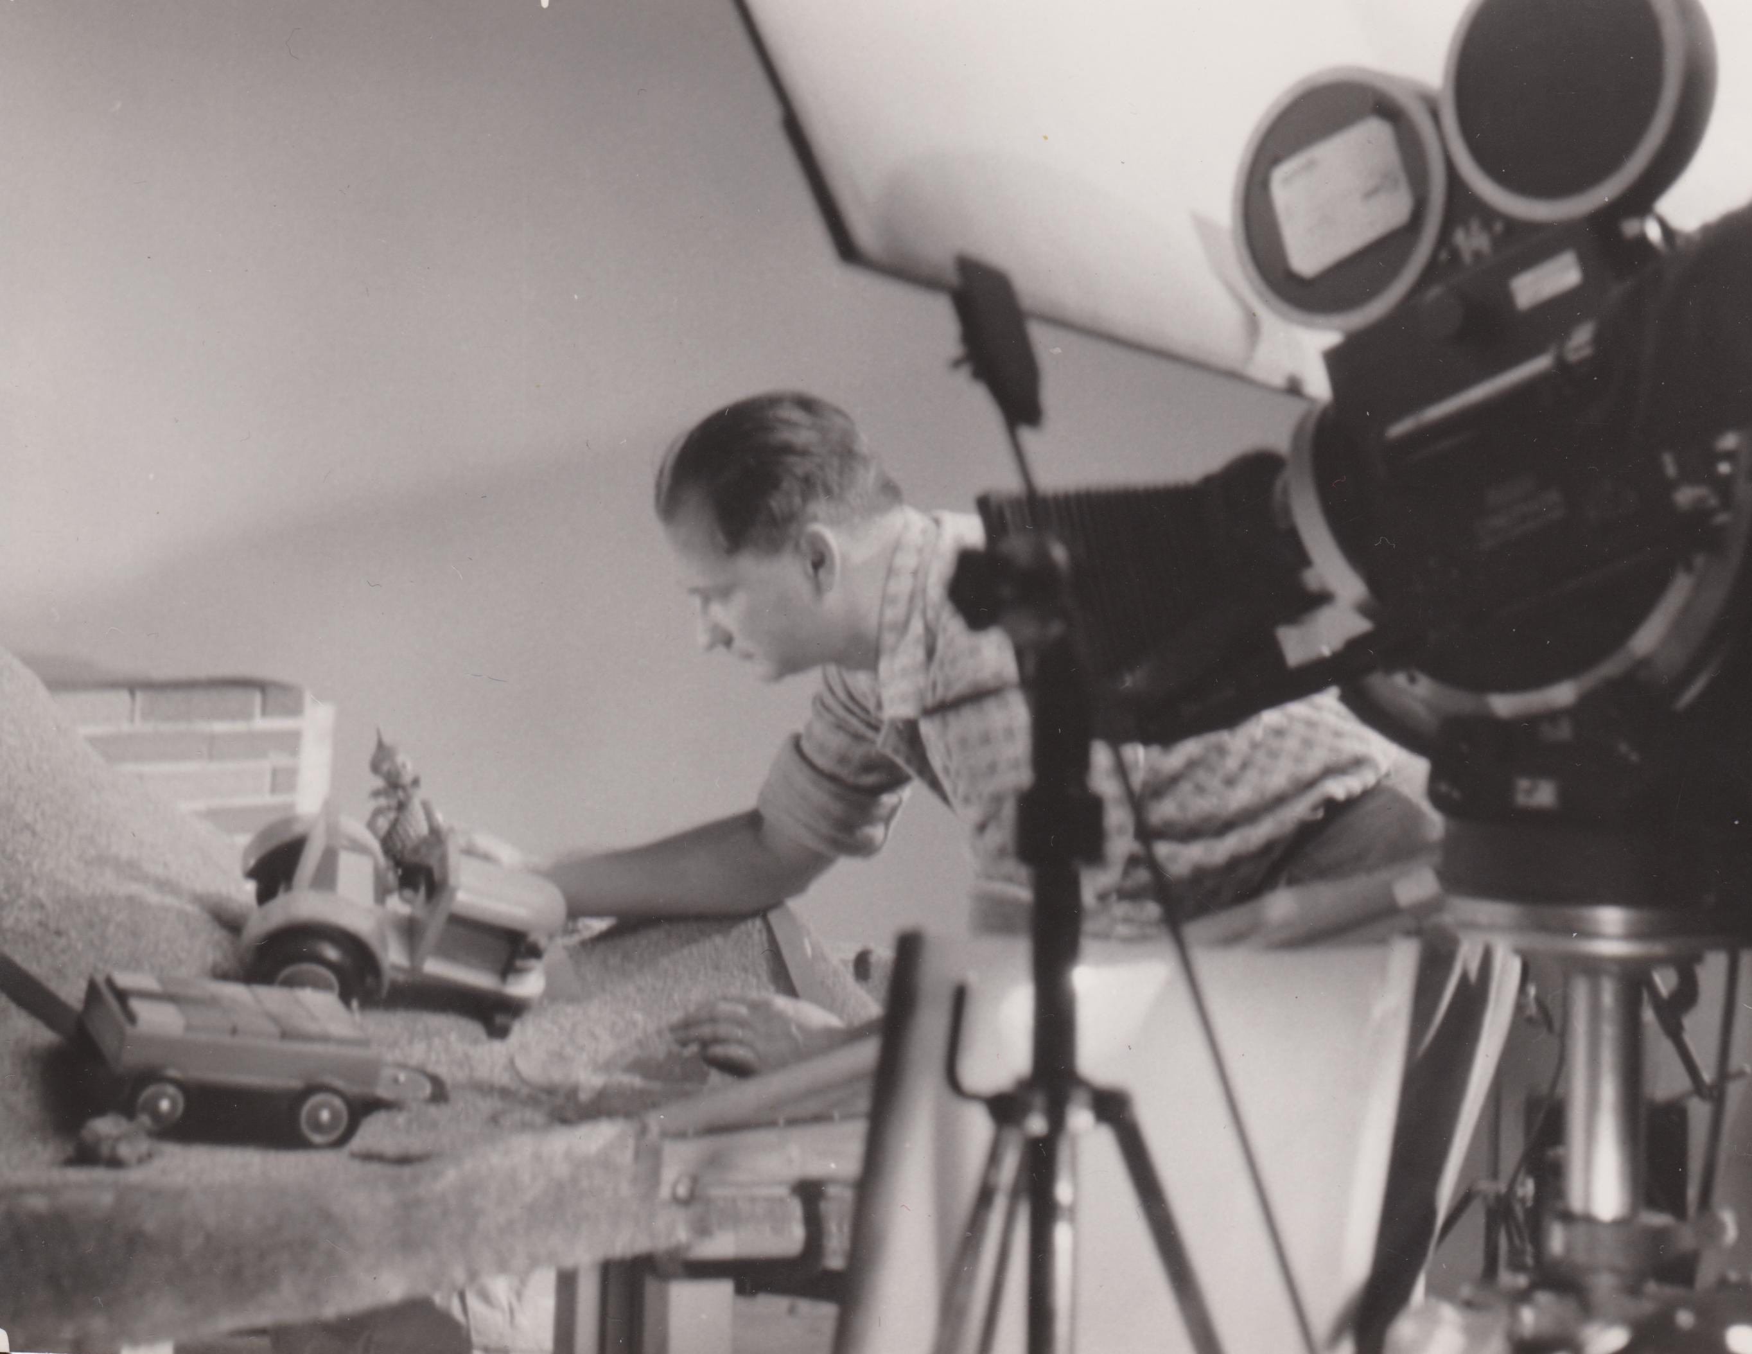
Boris Masník
ve svém studiu v Braníku

Slide 5
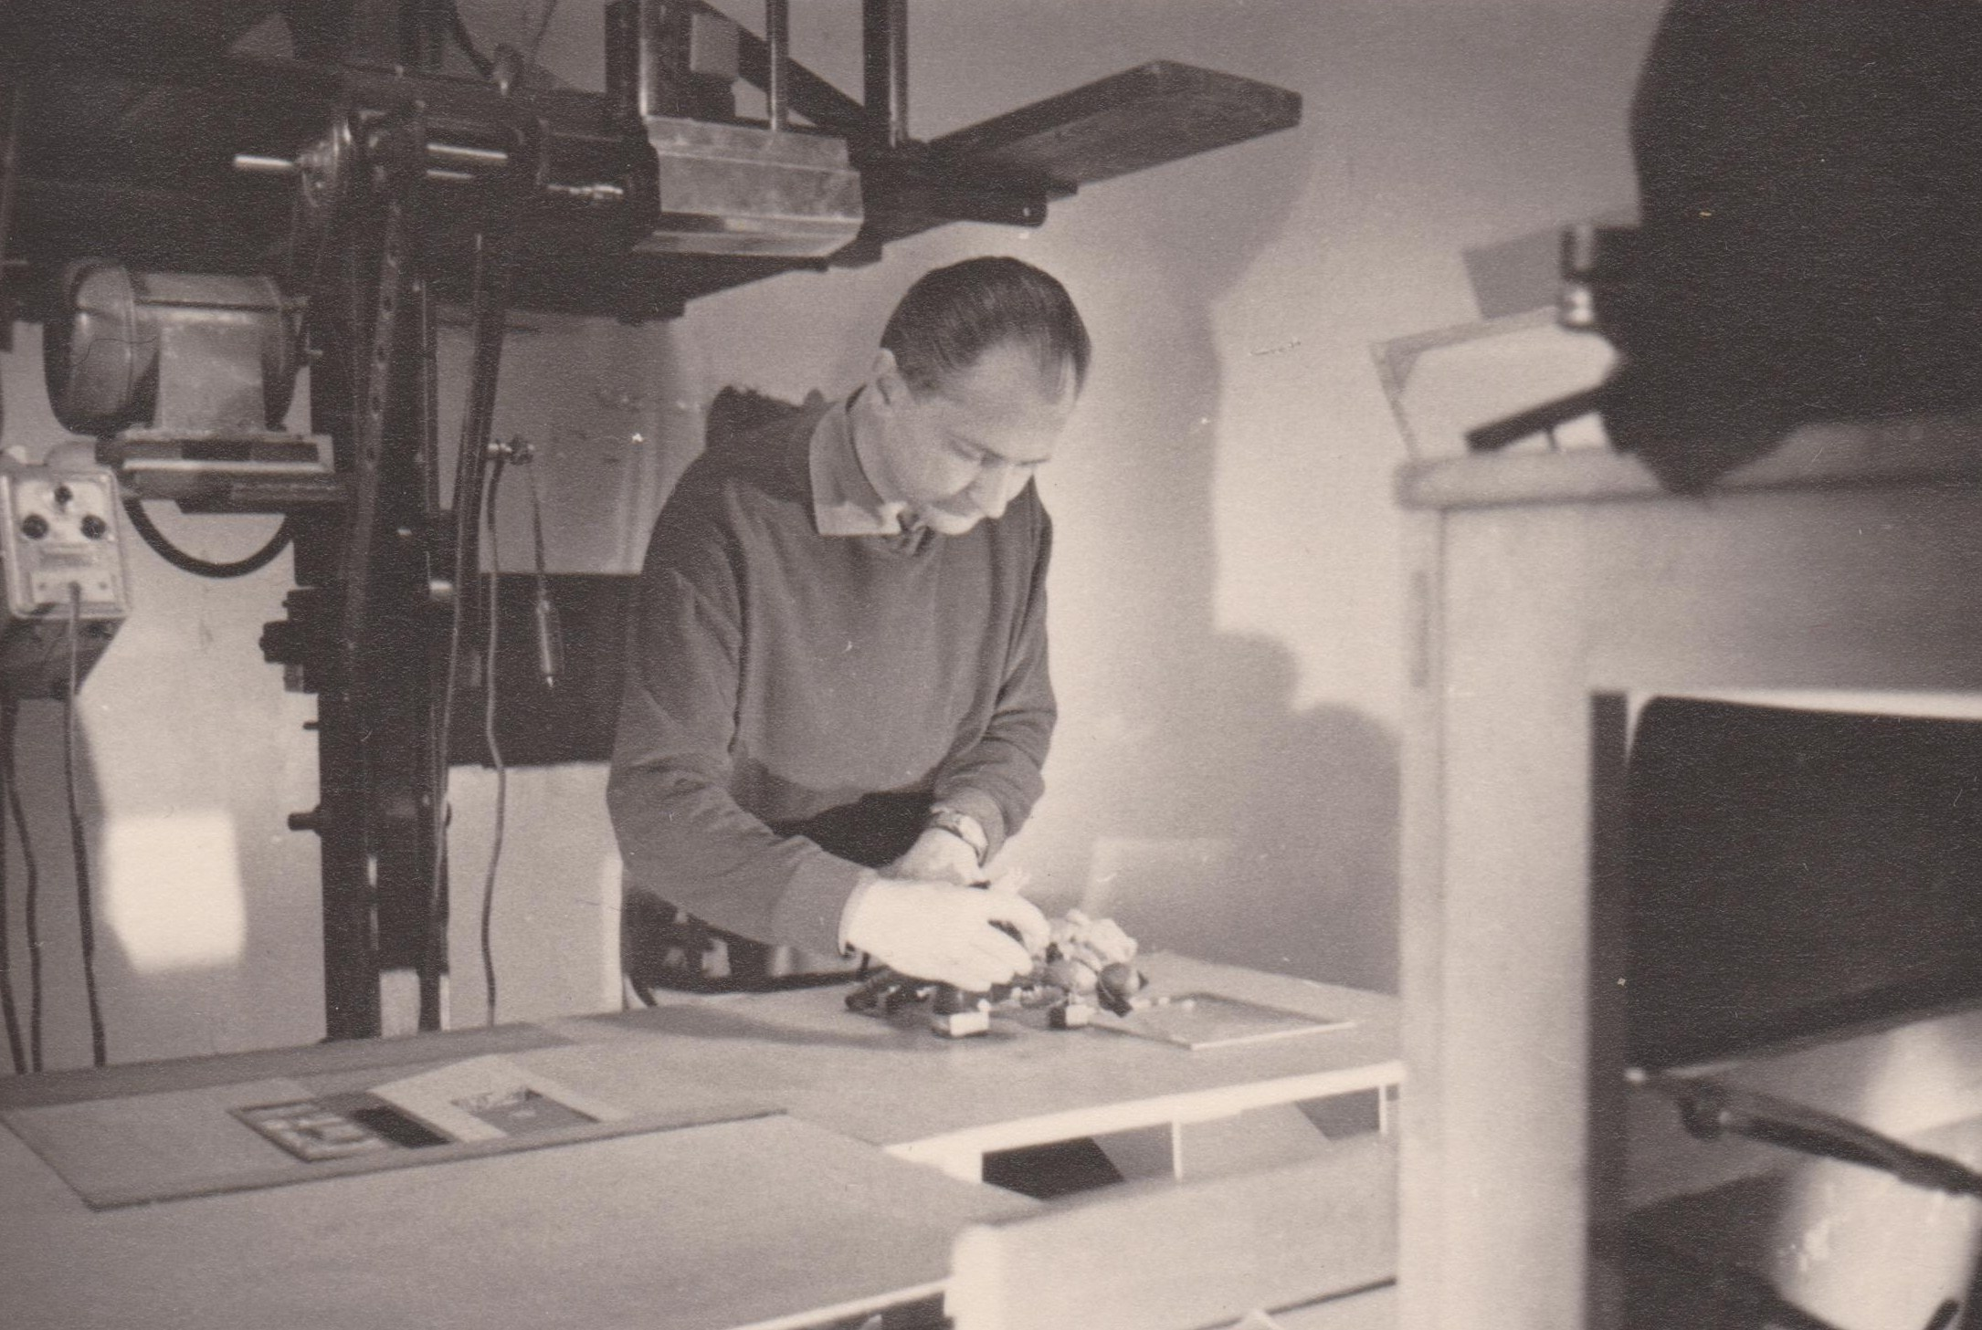

Slide 6
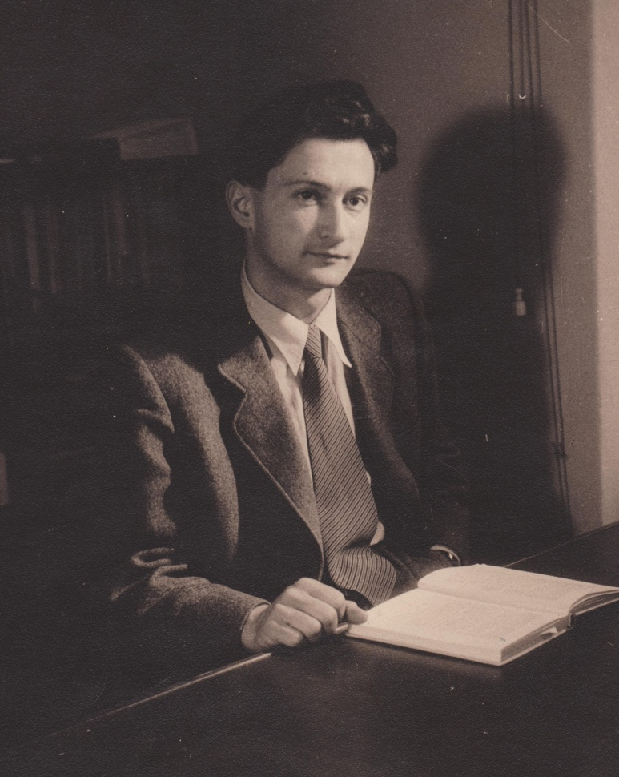
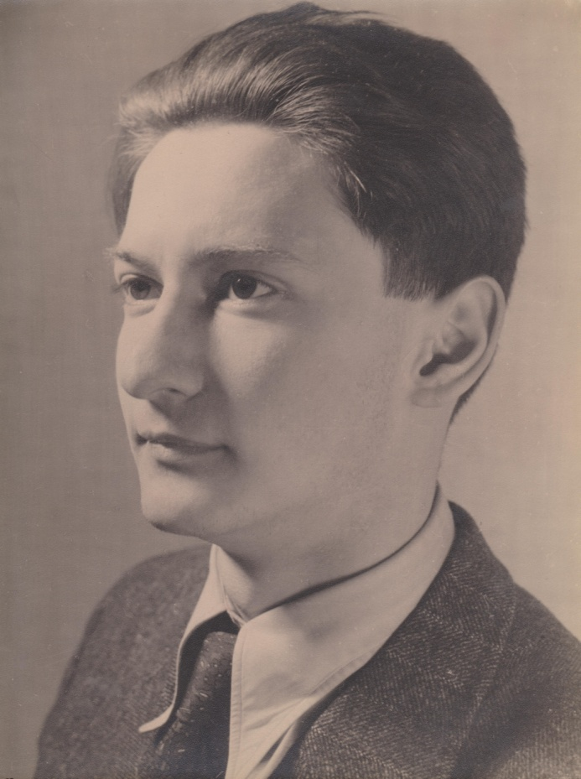
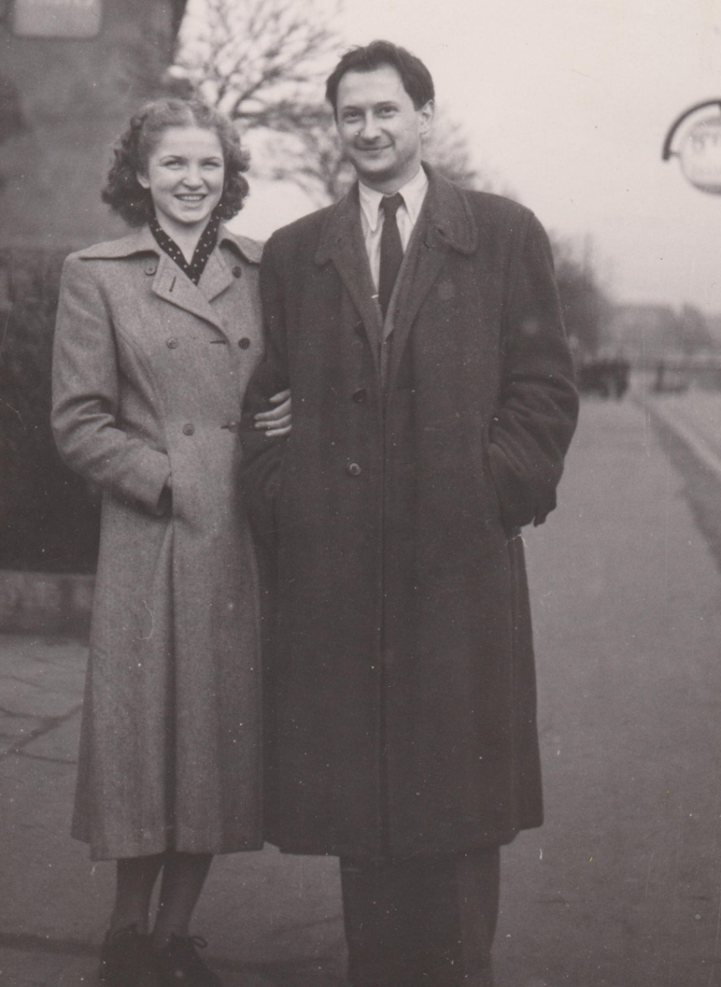
1948

Slide 7
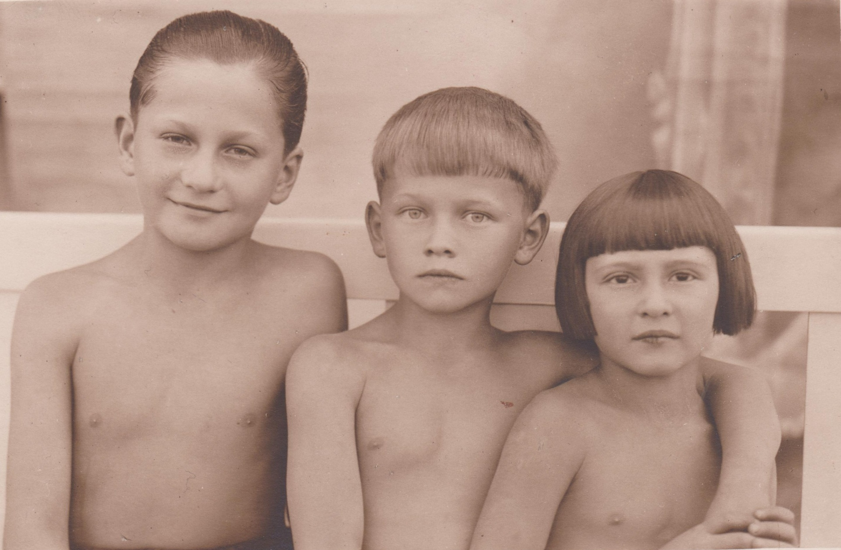
Bratři v triku – 1945
Boris Masník a Jiří Trnka zakládají filmové studio „Bratři v triku“. Je pojmenováno po Vojenovi, Ivanovi a Borisovi Masníkovi

Slide 8
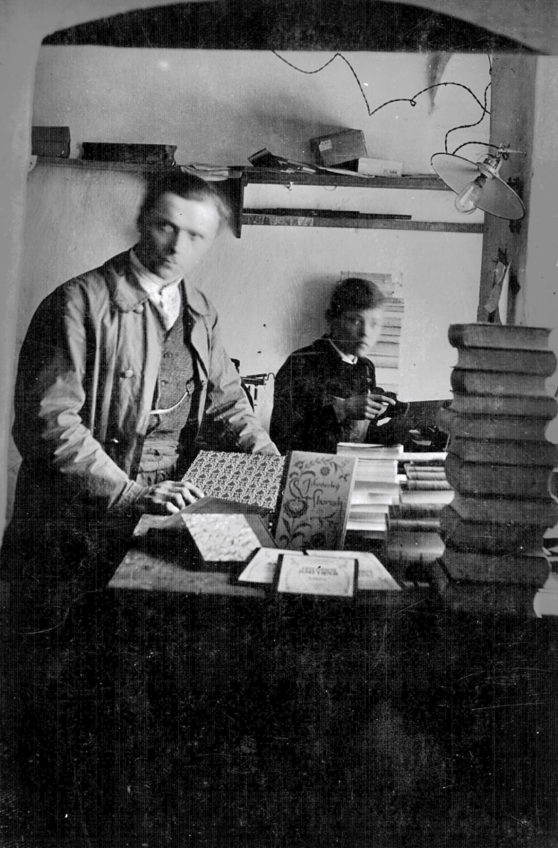
Další neslyšící kameramani
Bohumil Bažil

Slide 9
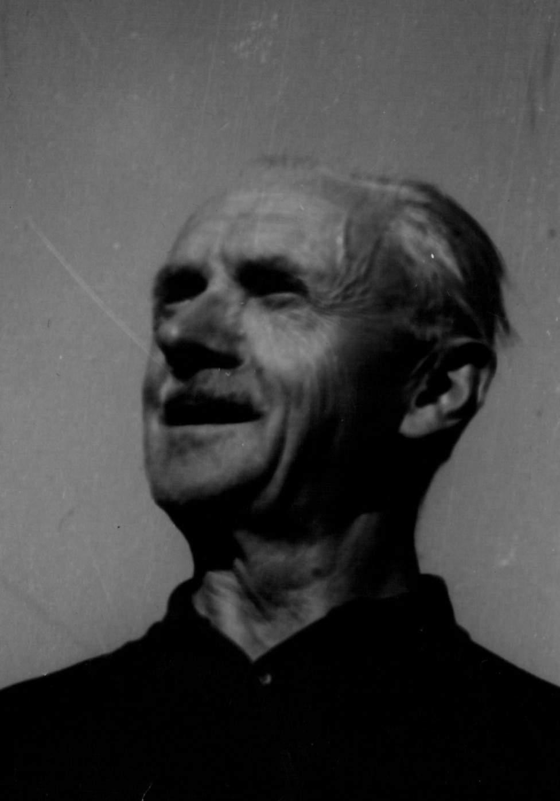
Bohumil Bažil (1890–1962)
mimořádná osobnost
geniální neslyšící organizátor
založil spolek Jirsík
ve své dílně vydával knihy a noviny
byl členem spolků ve Vídni, Praze, Brně a Čes. Budějovicích
podporoval samostatnost neslyšících

Slide 10
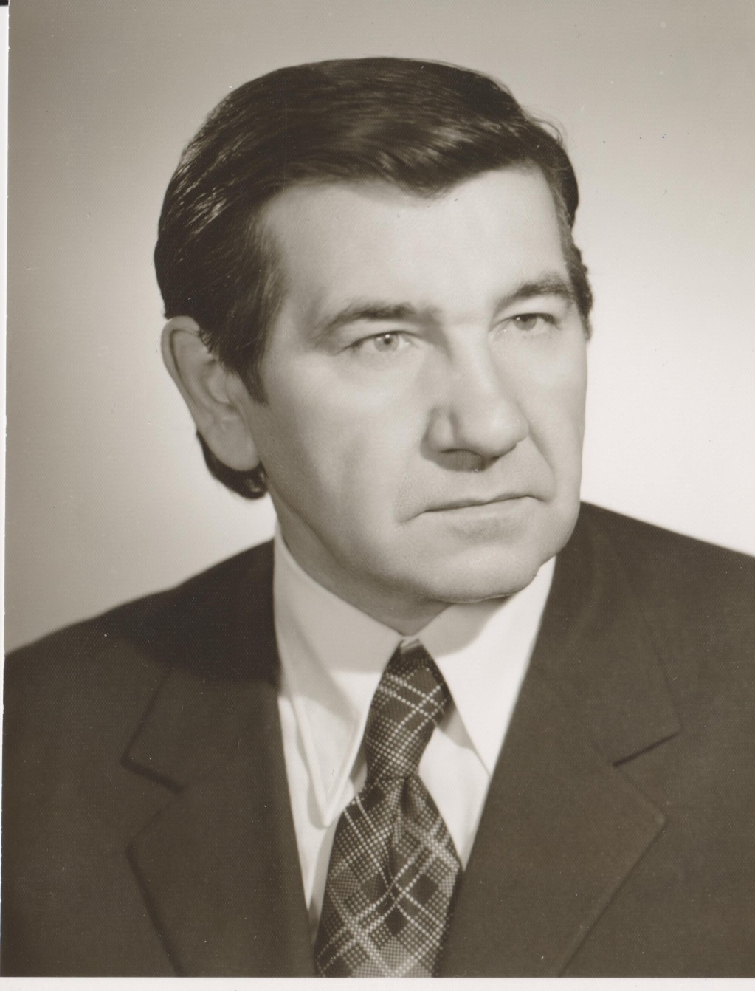
Vladimír Buberle (1925-2009)
zakladatel
České unie neslyšících
stál v 50. letech také
u zrodu pantomimy
neslyšících

Slide 11
Vzpomínky Vladimíra Buberleho vyšly v časopise Unie č. 3-4/2009 a 5-6/2009

Slide 12
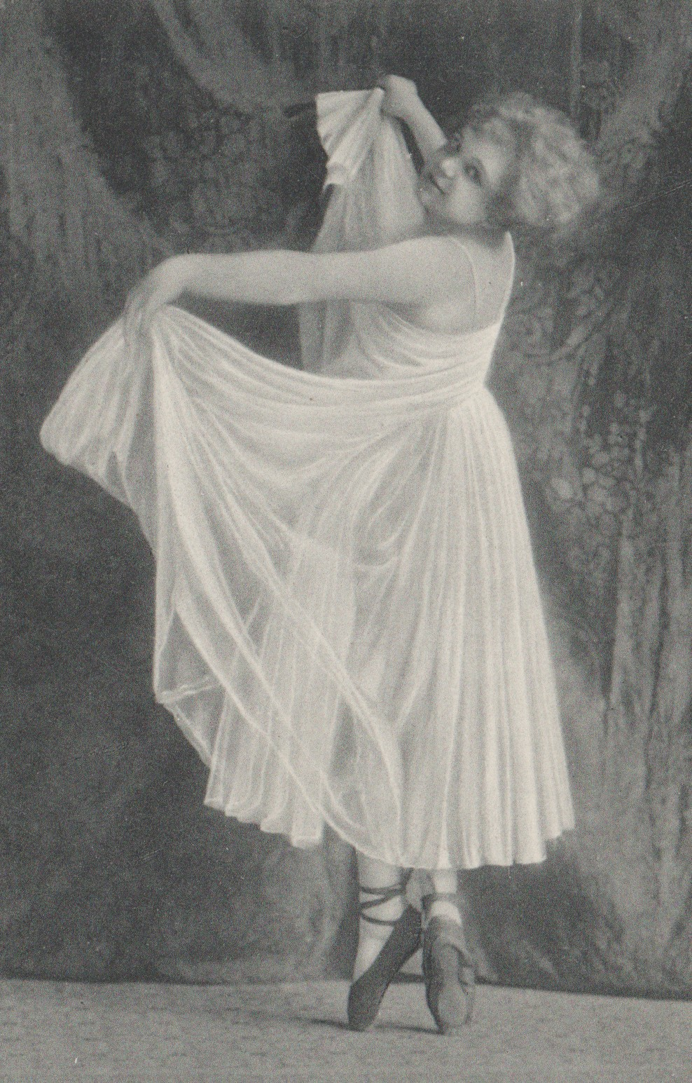
Mobi Urbanová Severová (1914–1988)
Dnes naše
nejznámější
neslyšící tanečnice
Před válkou však
vynikaly ještě další
dvě baletky

Slide 13
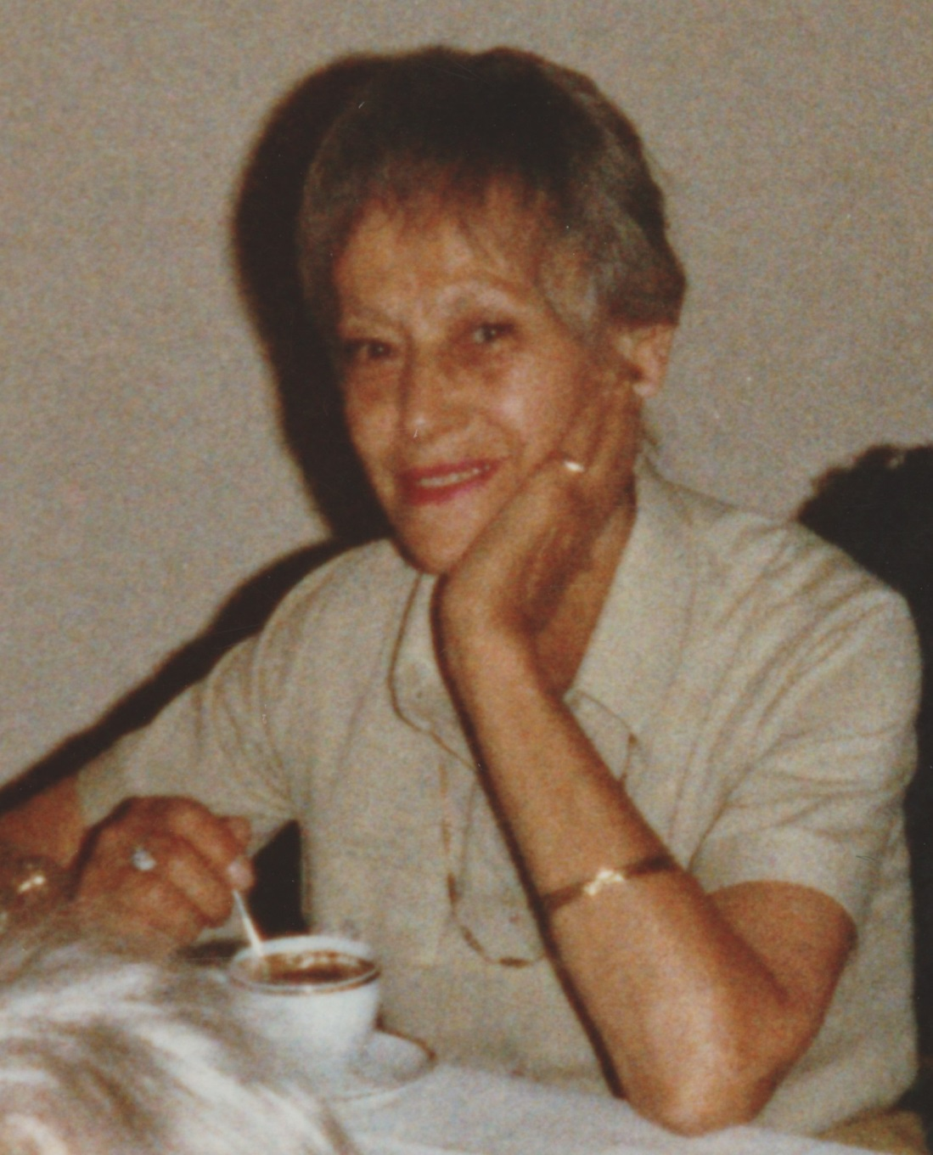
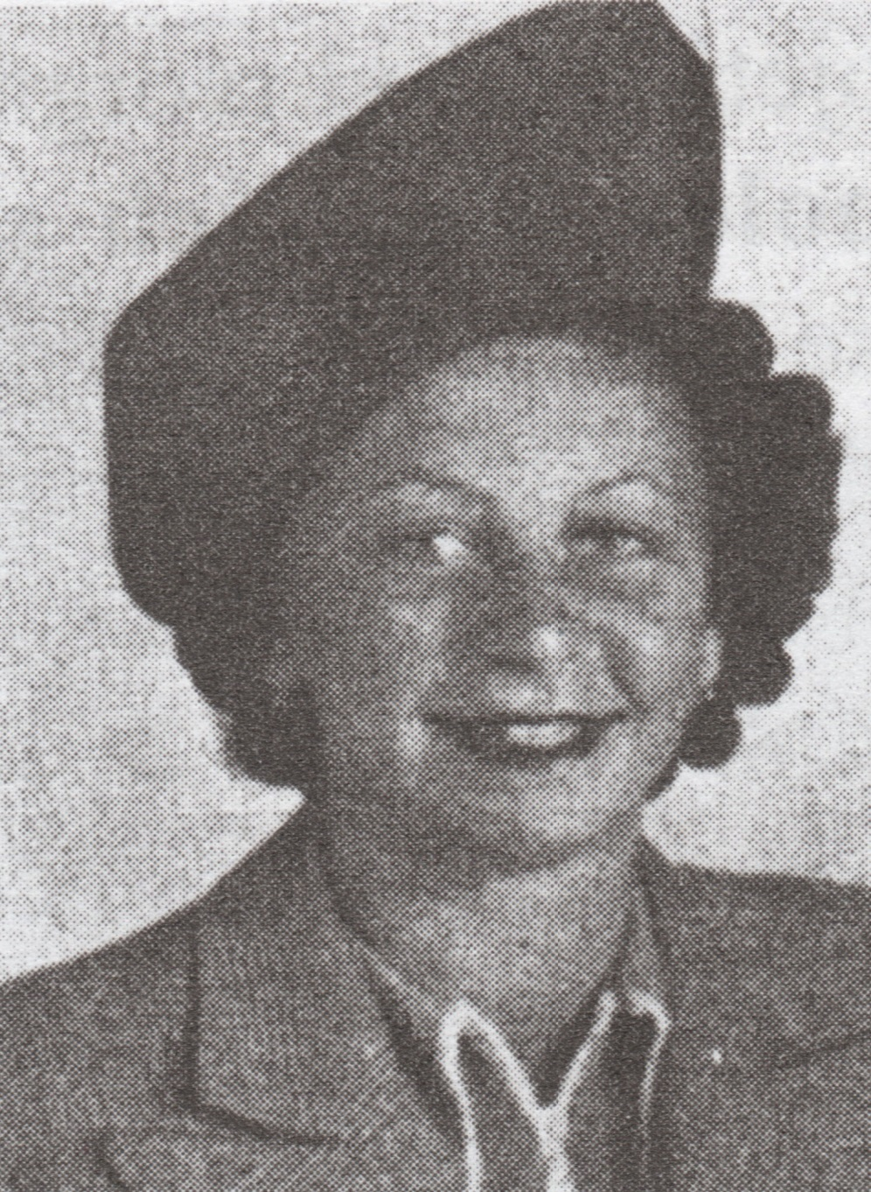
Marie Kopecná Melitta Guthová (1919–2005) (1921–1942)

Slide 14
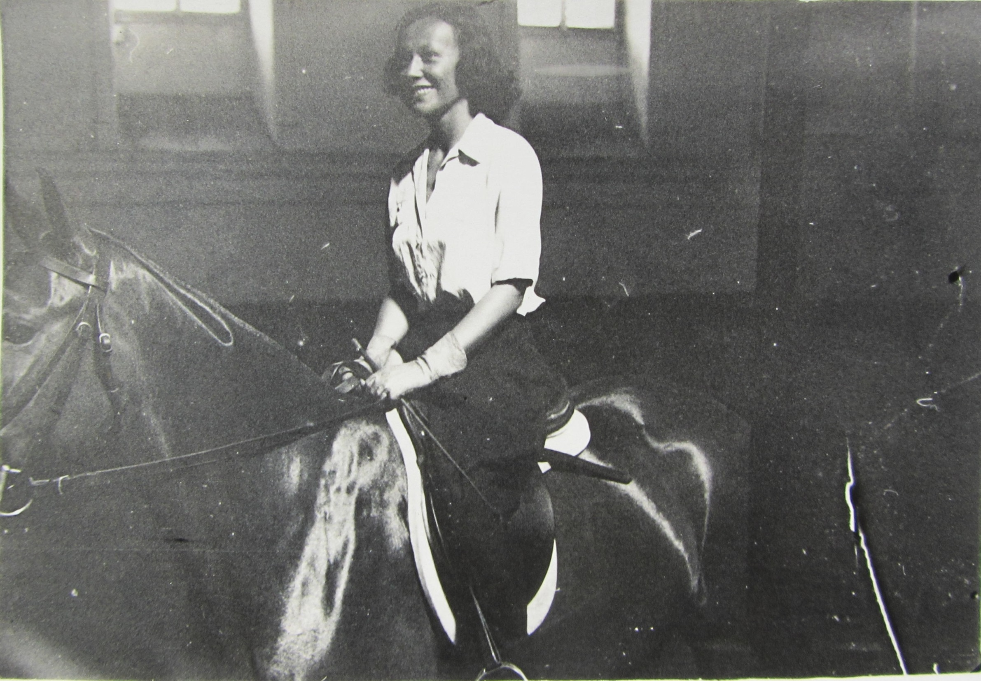
Marie Kopecná ve Vídni, 1946

Slide 15
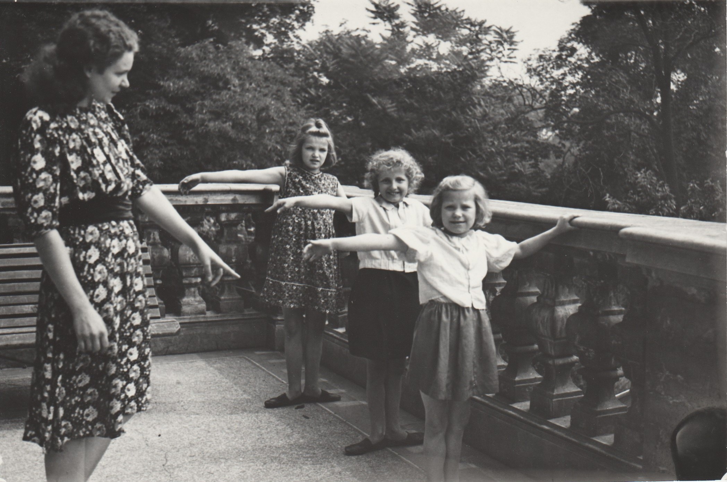
Mobi Urbanová učila od r. 1942 ve své vlastní baletní škole na Smíchově

Slide 16
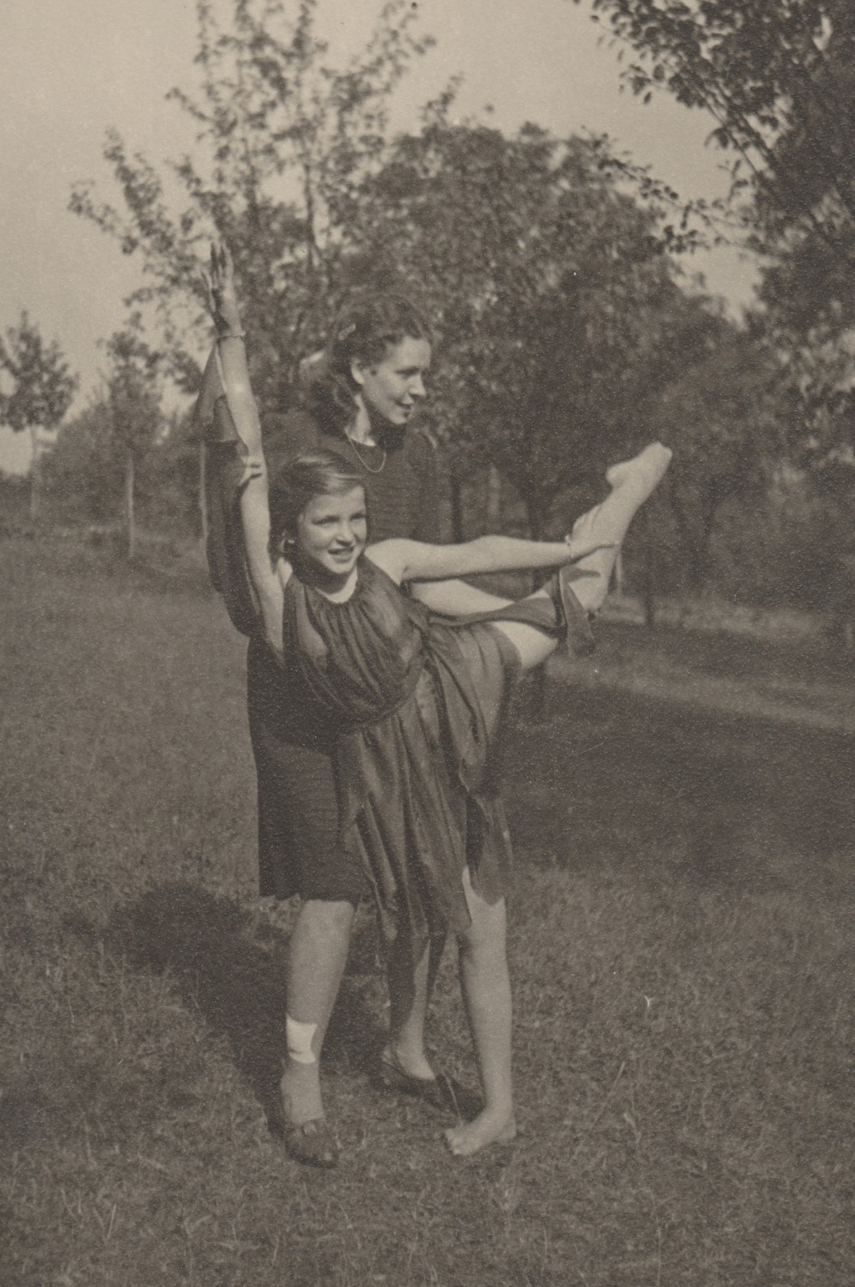
Zde se svou žačkou Olgou Čálkovou (Masníkovou) na zahradě smíchovské školy

Slide 17
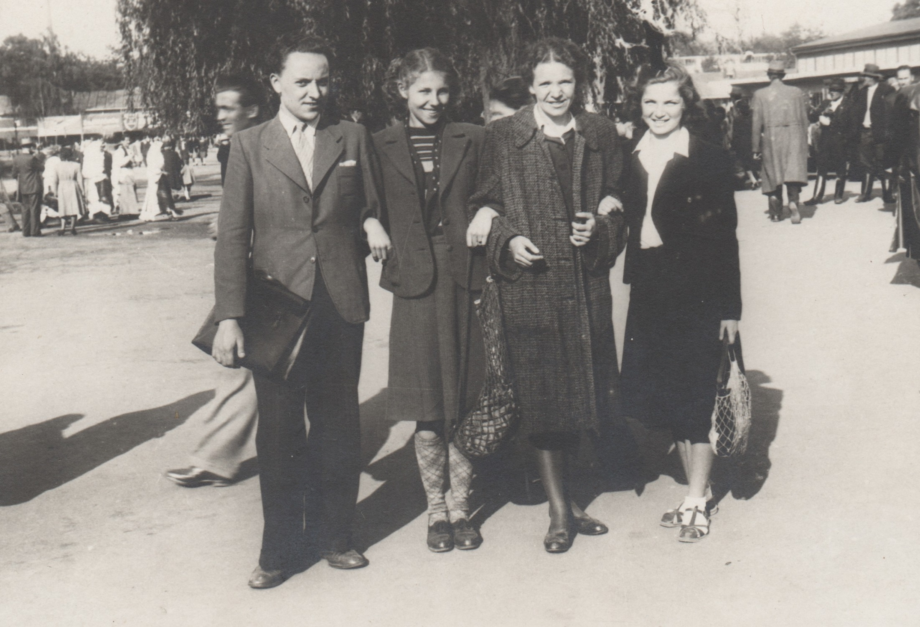
Neslyšící tanečníci Richard Šebela, Jana Brejchová, Mobi Urbanová a Olga Masníková

Slide 18
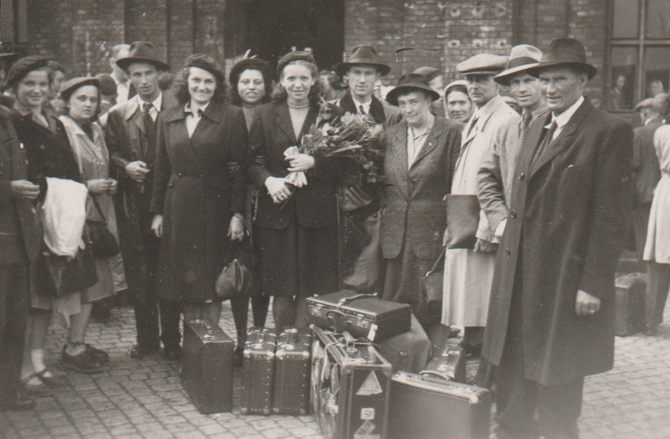
Zájezd Mobi Urbanové do Salzburgu (1949). Dáma vpravo (s kloboukem) je její maminka Emilie Bublová

Slide 19
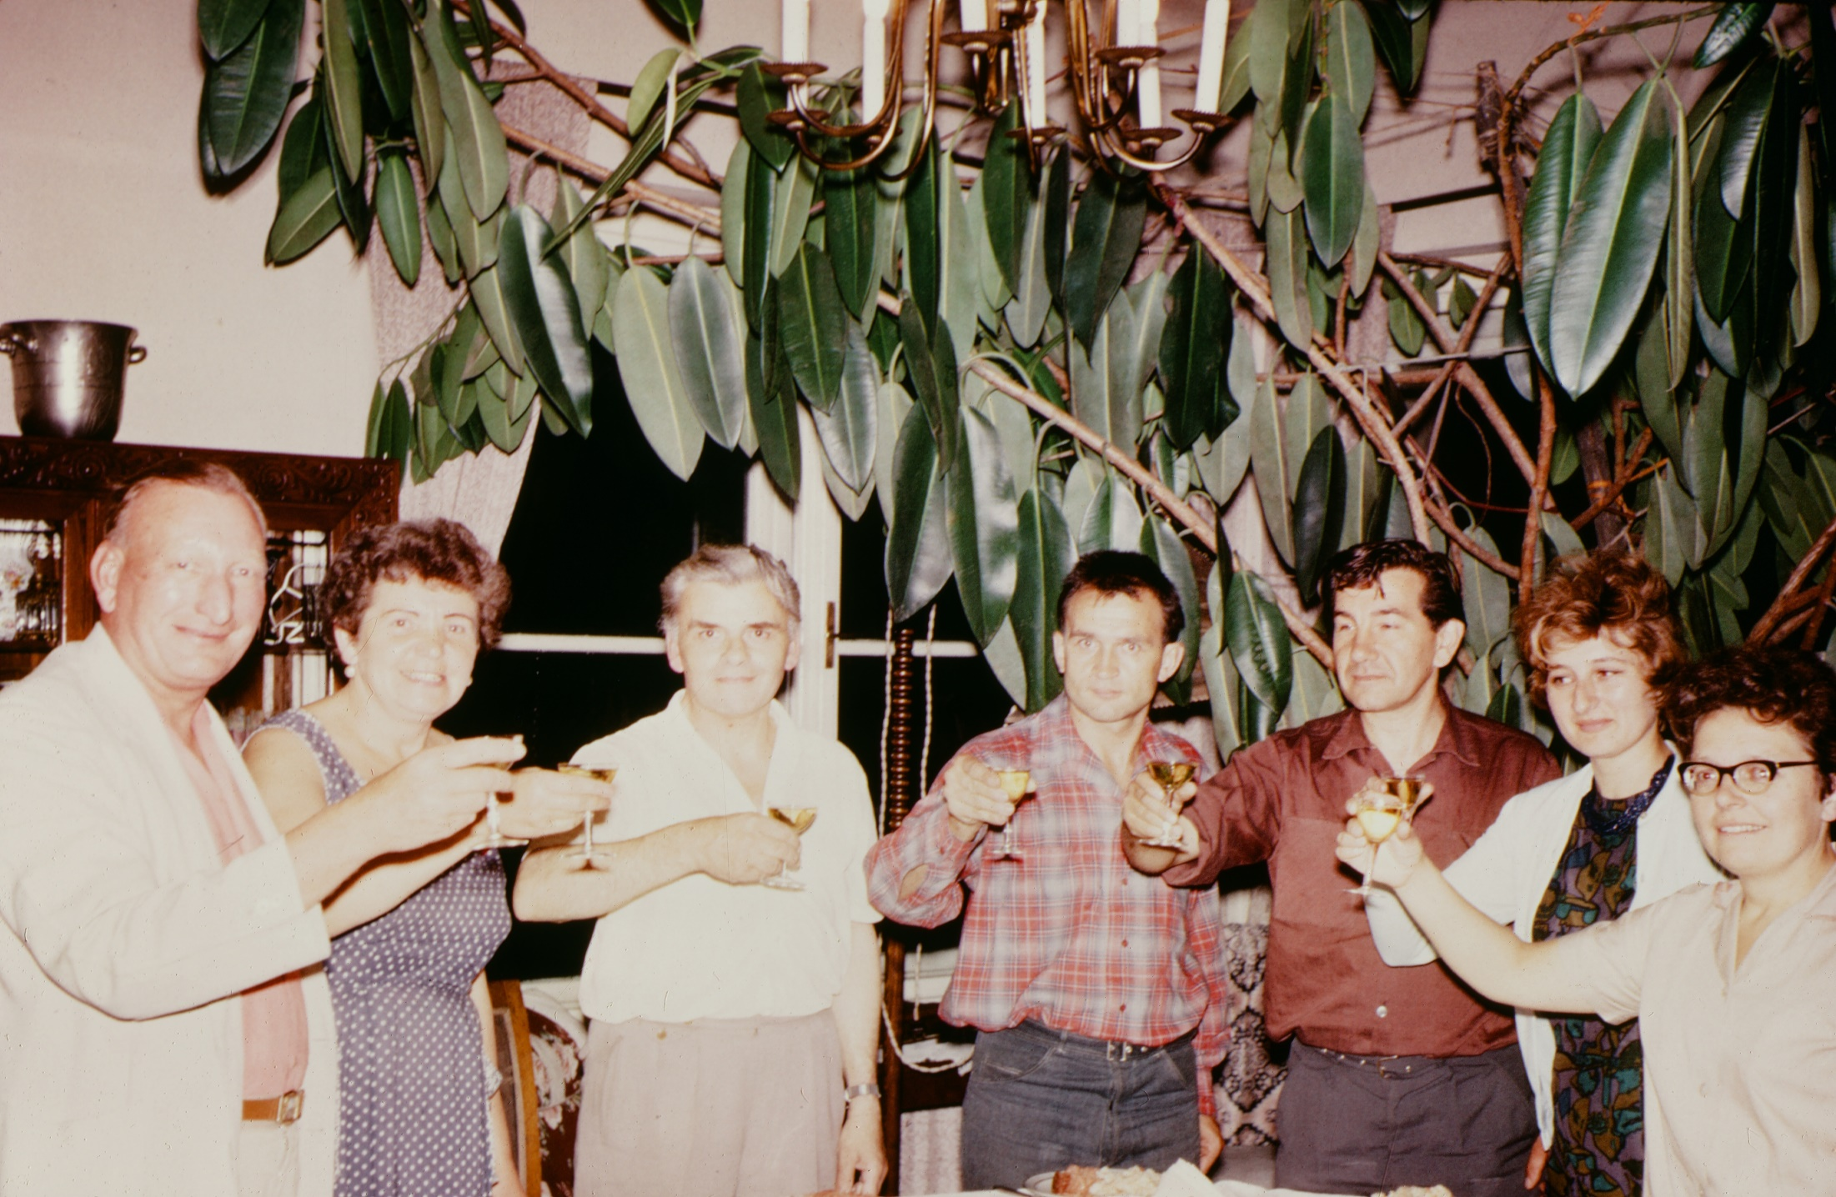
Manželé Severovi, Buberlovi a Podlešákovi

Slide 20
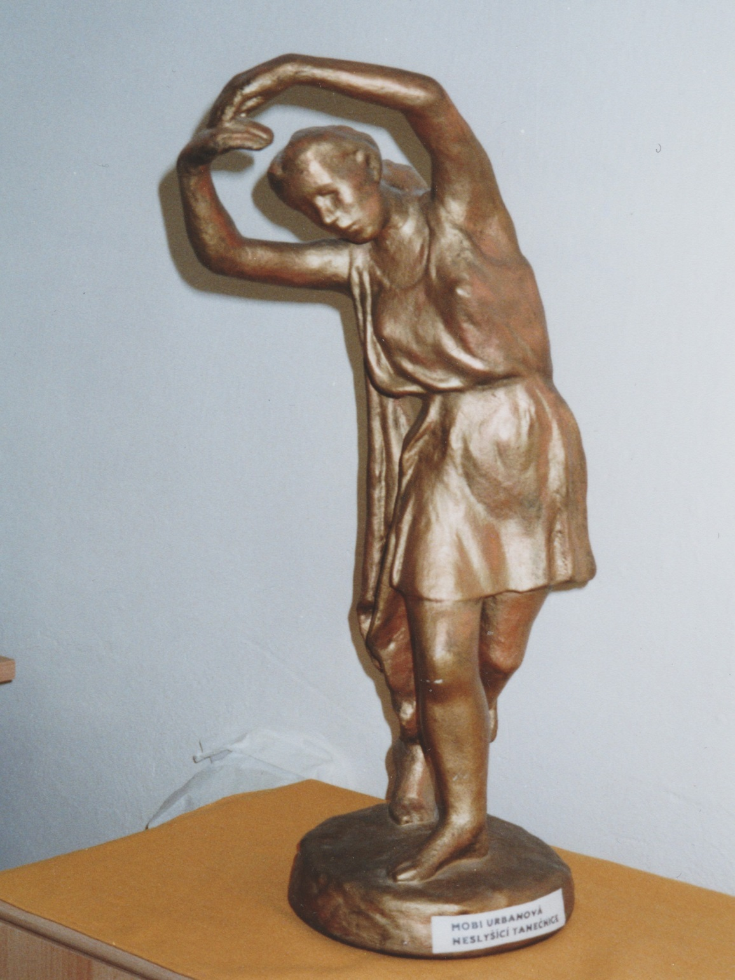
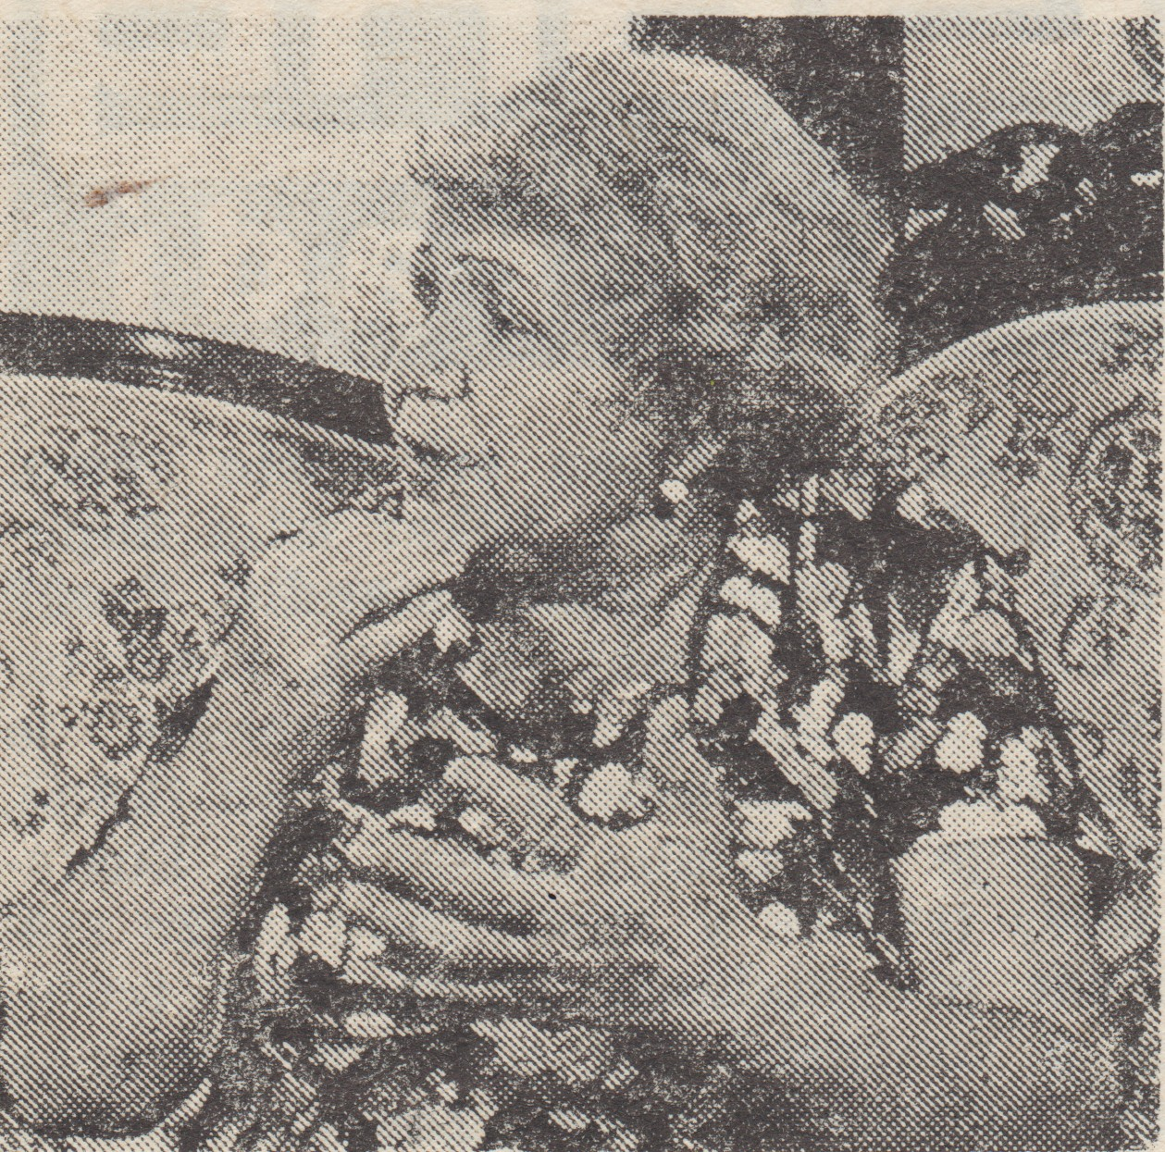
Bronzová socha Mobi od Josefa Lásky. Mobi Urbanová v TKN v r. 1984

Slide 21
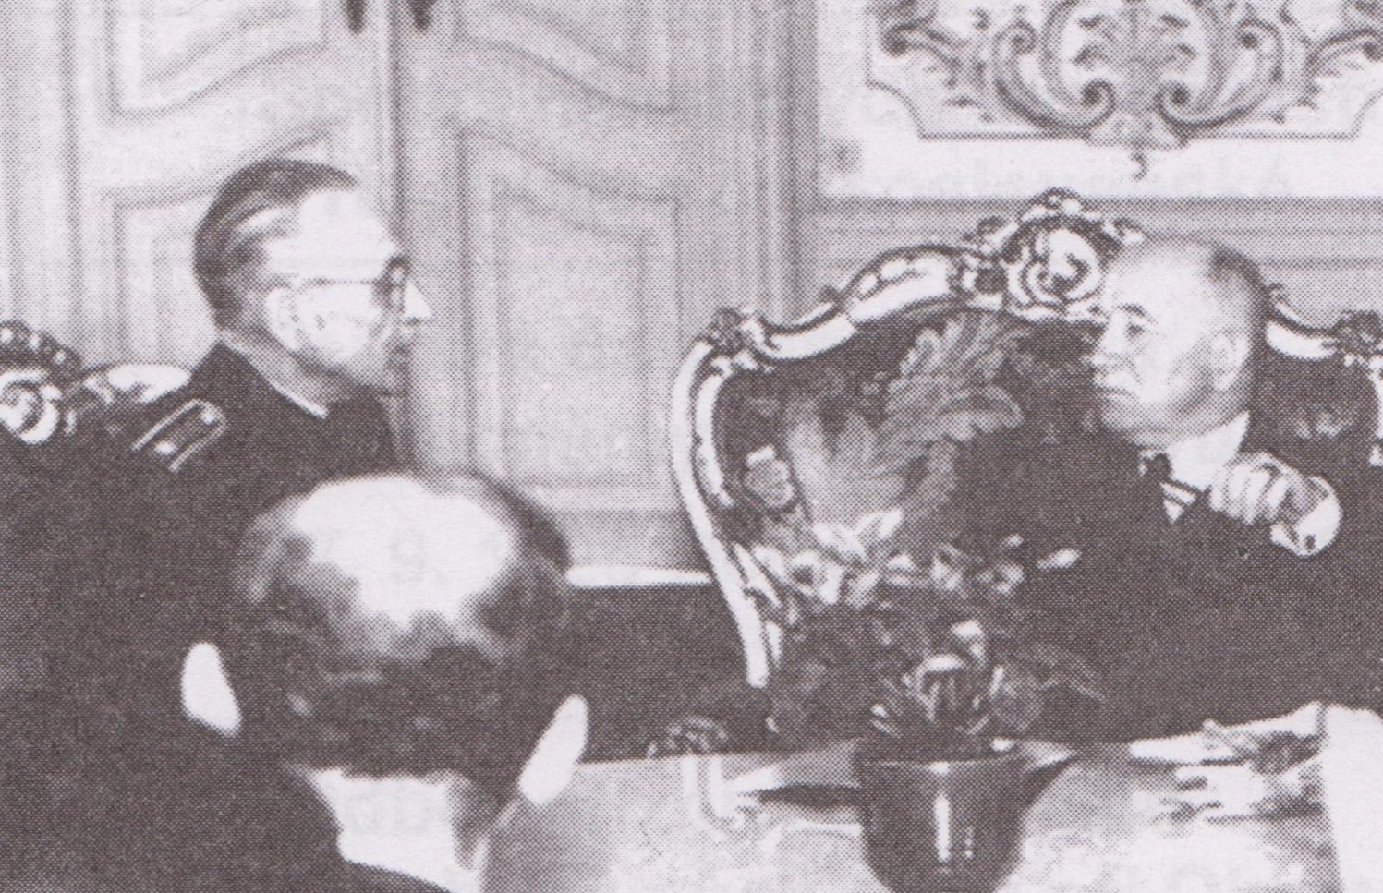
Zajímavý byl i život jejího nevlastního otce, mjr. SNB Jiřího Bubly (vlevo)

Slide 22
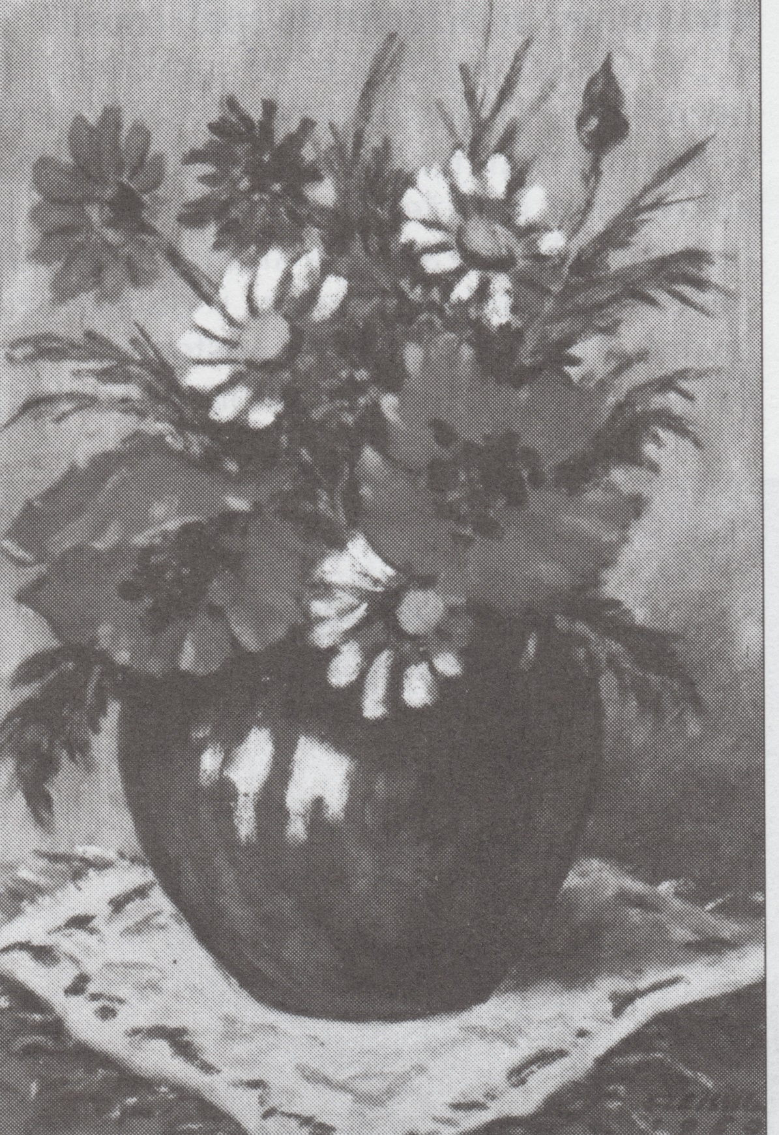
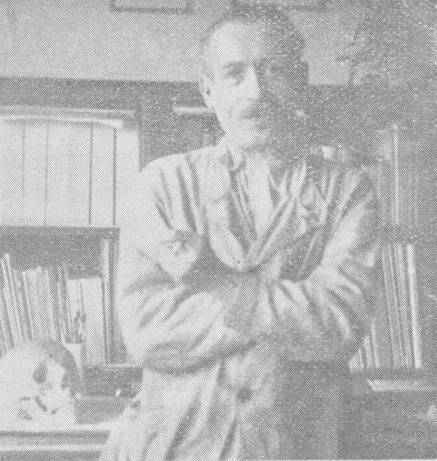
Neslyšící malíři
Václav Fleissig
(1892–1960)

Slide 23
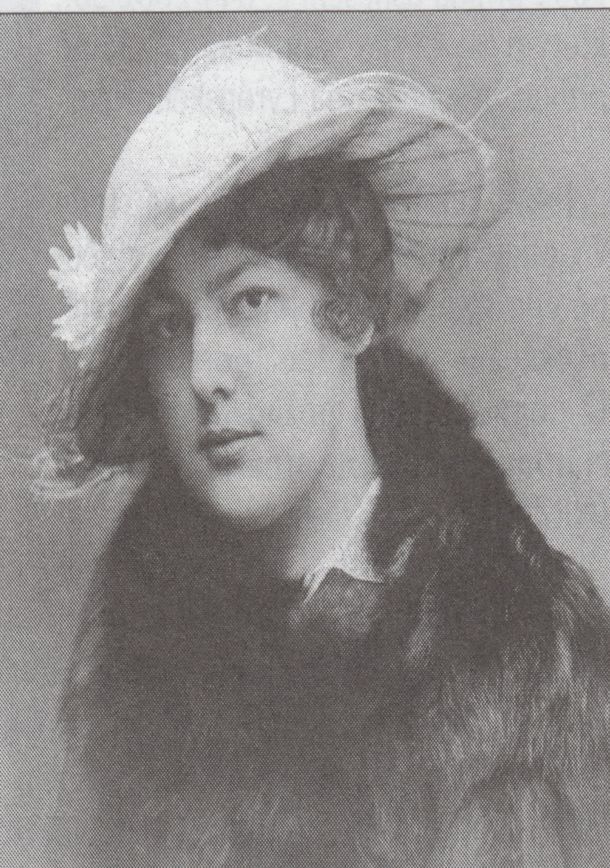
Gabriela Horálková
Říkalo se o ní, že jí v žilách koluje habsburská krev. Narodila se ve Vídni údajně z románku její matky s císařem Františkem Josefem I.
Proto se zajištěná rodina musí stěhovat do Prahy.
Některé její obrazy dnes zdobí sborovnu smíchovské školy pro neslyšící.

Slide 24
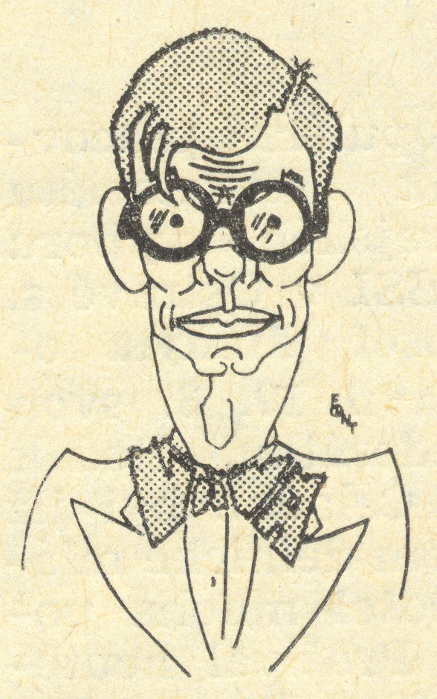
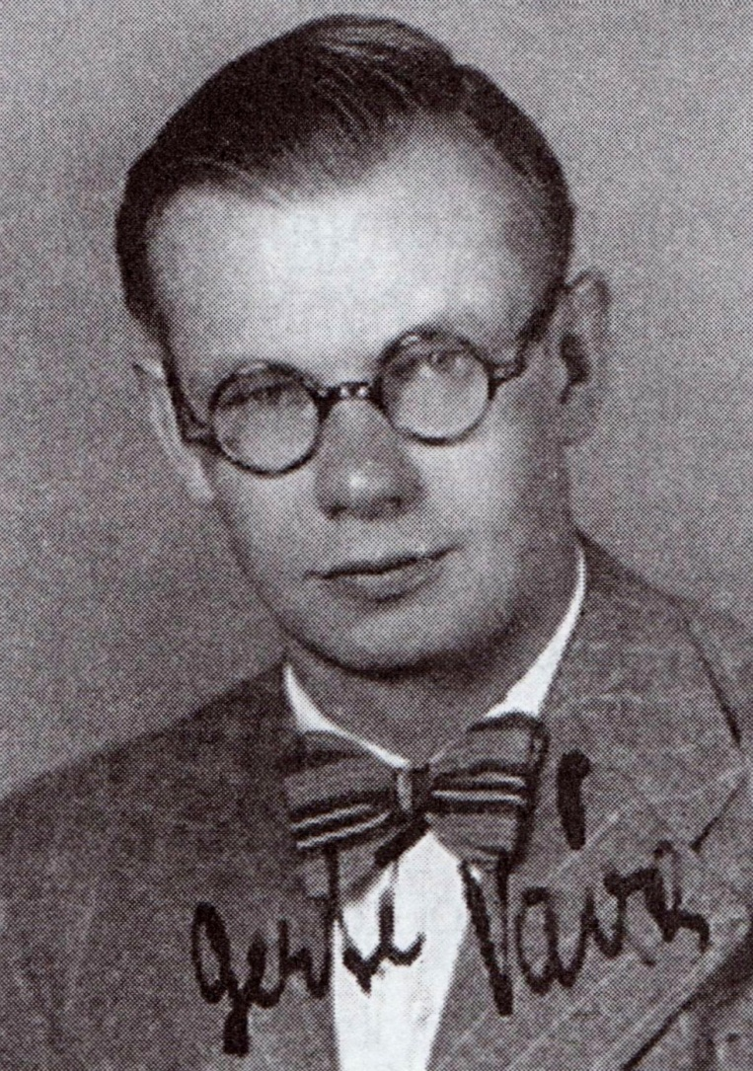
Vilém Bohumír Hauner (1903–1982)

Slide 25
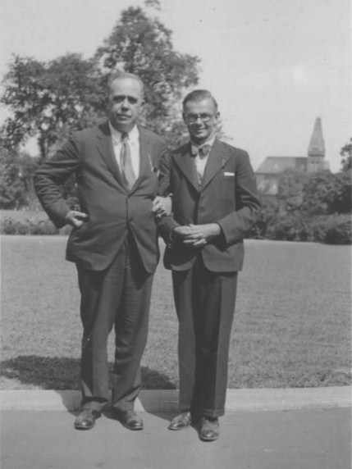
1934 – ve Washingtonu
s rektorem
Gallaudetovy univerzity

Slide 26
Další příběhy najdete vložené na moodlu našeho kurzu:
Bohumil Bažil
Jana Brejchová
Melita Guthová
Vilém Hauner
Marie Kopecná
Karel Tomáš Sever
Richard Šebela
Mobi Urbanová
Břetislav Veselý
Jiří Vinický
Věra Waldhansová
Antonín Zralý

Slide 27
A jiné můžete zkusit objevovat samy:
fotografové Luděk Lauermann a Čestmír Smeták
grafik a litograf Ota Váša
výtvarnice Irena Příborská
ilustrátorka dětských knížek Heidi Janků
kloboučnice Greta Vaňková
sochař Miloš Láska
básnířky Ladislava Buberlová a Eva Houdková Tesárková

Slide 28
Jak už to tak bývá, řada významných i bezejmenných neslyšících upadla v zapomnění… Některé zajímavé osudy a příběhy však přežily do dnešních časů…
Který příběh vás zaujal a proč?

